Slide 1

2014年度 第５回税務労務委員会開催報告
日時 2015年2月11日(水) 17:00-19:00
場所
デロイトバンガロールオフィス
(会議室のご提供を有難うございました)
議事 （ ）内は講師の方
（１）インドにおけるPE課税（PWC：山崎先生） （２）インド移転価格課税の現状と対応策 （デロイト：松木先生）

Slide 2
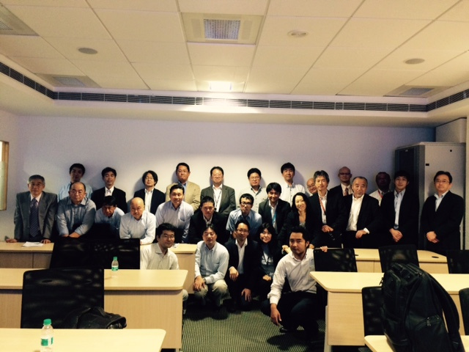
ご出席ありがとうございました！ →28名のご出席者

Slide 3
(１) インドにおけるPE課税 講師：ＰＷＣ 山崎先生
＜セクション１:恒久的施設(PEとその種類)＞
PEとは、Permanent Establishment (恒久的施設) ｢恒久的施設｣とは､事業を行う一定の場所であって企業がその事業の全部または一部を行っている場所をいう (日印租税条約第5条)
例:事業の管理の場所､支店､事務所､工場､作業場など
ただし以下のケースは除外: - 商品の保管または展示のためにのみ施設を利用する場合 - 情報収集することのみを目的として活動する場合 - 準備･補助的な活動のみをする場合

Slide 4
(１) インドにおけるPE課税 講師：ＰＷＣ 山崎先生
PE認定を受けるとどうなるか インドにおけるPE認定
→インドで獲得したとみなされる所得の計算 →所得に対して 40％(実効税率44％の納税)
PEの種類 Fixed Place PE､Installation PE(6ヶ月超の建設作業等)､ ｻｰﾋﾞｽPE(日印租税条約に規定なし)､代理人PE
⇒PEは事実認定の問題であり、有無も含めて個別に判断

Slide 5
(１) インドにおけるPE課税 講師：ＰＷＣ 山崎先生
＜セクション２ PE課税リスクとその対策＞
インド税務当局は外国企業への課税に積極的。 移転価格や恒久的施設に注目して、強い姿勢を示す。 支店やプロジェクトオフィスを設置していない場合でも、PEと認定されて、課税されるケース増加 ⇒PE認定を受けないような各種リスクの分析と必要な対応 (契約内容､出向者･短期出張者の業務内容､費用の決定･ 支払い方法の改善など)
PE認定の事例 - 恒久的施設として支店またはﾌﾟﾛｼﾞｪｸﾄｵﾌｨｽを設置 - 駐在員事務所で営業活動実施と判断された場合 - ｲﾝﾄﾞ国外から出張で建設作業等をサポート - 派遣駐在員の活動が、親会社の代理的活動を行っている と判断された場合 - 販売代理店に契約条件を決定する権限を持たせ､代理で 反復継続的に注文を獲得していると判断された場合

Slide 6
(２) ｲﾝﾄﾞ移転価格課税の現状と対応策 講師：デロイト 松木先生
インド移転価格税制の概要 2001年4月1日導入 国際取引および特定国内取引を行う全ての法人を対象 文書化と会計士報告書(3CEB)の作成･提出要 ※2014年税制改正による変更点(‘15年4月1日以降適用) ﾚﾝｼﾞｺﾝｾﾌﾟﾄ､四分位範囲､複数年ﾃﾞｰﾀによる比較分析
インドの移転価格調査とその傾向
移転価格調査官(TPO)によるNotice発行により開始
移転価格証拠資料､財務諸表､国際取引詳細等を要求
問題となる主な項目：ﾏｰｸｱｯﾌﾟ率､機能の再評価､ ｸﾞﾙｰﾌﾟ内役務提供や金融取引､無形資産に関する 移転価格算定方法、無形資産に関する支払
2012-13更正税額は7002億ﾙﾋﾟｰ(全世界の70％)

Slide 7
(２) ｲﾝﾄﾞ移転価格課税の現状と対応策 講師：デロイト 松木先生
国内での救済制度 移転価格調査･更正通知は課税年度終了後48ヶ月以内 →CIT(A)…所得税局長(上訴担当)2～3年 もしくはDRP…紛争解決委員会9ヶ月以内 →ITAT…租税裁判所 →高等裁判所→最高裁判所
相互協議(MAP)：租税条約による解決
相手国で申請
両国間の権限ある当局(CA)は協議を行い、完全な合意が出来るよう努力する。
インドにおける事前確認(APA)
ﾕﾆﾗﾃﾗﾙAPA､ﾊﾞｲﾗﾃﾗﾙAPA､多国間APAあり
納税者と中央直接税務当局の間で事前に独立企業間価格の算定および算定方法を明確化するもの
対象年度は3-5年(最長5年､過去4年間の遡及適用可)

Slide 8
(3)その他－ご連絡事項
次回は4月15日(水)17:00-19:00の
場所: Deloitte Haskins & Sells 事務所会議室
テーマ ( )内は講師の方々
・インドにおける資金調達手法 (三菱東京ＵＦＪ銀行 安井様)
・インド予算案
（PWC尻引先生）
皆様のご出席を歓迎します。

